Slide 1
Clase de Servicio (Class of Service)

Slide 2
Descripción General de CoS
Describir el propósito y beneficio de CoS

Slide 3
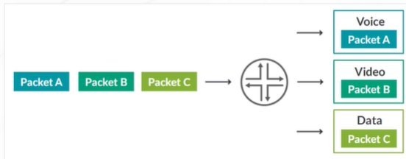
Introducción al Sistema Operativo Junos
16: Clase de Servicio
¿Qué es CoS?
La clase de servicio (COS) proporciona mecanismos para categorizar el tráfico y cumplir con los requisitos de rendimiento dentro de una red.
Notes:
Los enrutadores IP normalmente reenvían paquetes de forma independiente, sin controlar el rendimiento o la demora. Este tipo de reenvío de paquetes, conocido como servicio de mejor esfuerzo, es tan bueno como lo permitan sus equipos y enlaces de red. El servicio de mejor esfuerzo es suficiente para muchas aplicaciones tradicionales de entrega de datos IP, como el correo electrónico o la navegación web. Sin embargo, las aplicaciones IP más nuevas, como video y audio (o voz) en tiempo real, requieren menos demoras, fluctuaciones y pérdida de paquetes que las que pueden proporcionar las redes simples de mejor esfuerzo.
Las funciones de clase de servicio (CoS) permiten que un dispositivo de Juniper Networks mejore su procesamiento de paquetes críticos mientras mantiene flujos de tráfico de mejor esfuerzo, incluso durante períodos de congestión. El rendimiento de la red está determinado por una combinación de ancho de banda disponible y demora. CoS dedica un ancho de banda mínimo garantizado a una clase de servicio en particular al reducir los retrasos en la cola de reenvío.

Slide 4
Introducción al Sistema Operativo Junos
16: Clase de Servicio
¿Qué es CoS?
La configuración de COS no afecta
Retrasos en la transmisión en serie
Retrasos en la propagación
CoS no hace que una red sea más rápida ni reduce la congestión.
Notes:
La configuración de CoS no afecta los otros dos elementos del retraso general de la red: los retrasos de transmisión en serie determinados por las velocidades del enlace y los retrasos de propagación determinados por el tipo de medio. Tenga en cuenta que CoS no hace que una red sea más rápida ni reduce la congestión.
Normalmente. los paquetes se ponen en cola para la salida en su orden de llegada, independientemente de la clase de servicio. Los retrasos en las colas aumentan con la congestión de la red y, a menudo, provocan la pérdida de paquetes cuando se desbordan los búferes de la cola.

Slide 5
Introducción al Sistema Operativo Junos
16: Clase de Servicio
¿Qué es CoS?
La clasificación de paquetes de CoS asigna paquetes a la cola de reenvío en función de la clase de servicio.
Notes:
La clasificación de paquetes de CoS asigna paquetes a la cola de reenvío en función de la clase de servicio.

Slide 6
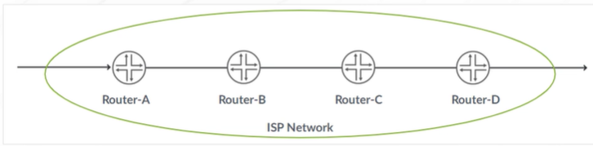
Introducción al Sistema Operativo Junos
16: Clase de Servicio
CoS a través de la red
CoS cumple con los requisitos de rendimiento de una red al:
Priorizar el tráfico sensible a la latencia como VolP
Controlar la congestión para garantizar el mantenimiento del acuerdo de nivel de servicio (SLA)
Asignación de ancho de banda para diferentes clases de tráfico
Notes:
CoS funciona al examinar el tráfico que ingresa en el borde de su red. Los dispositivos de borde clasifican el tráfico en grupos de servicios definidos, lo que hace posible el tratamiento especial del tráfico a través de la red. Por ejemplo, el tráfico de voz se puede enviar a través de ciertos enlaces y el tráfico de datos puede usar otros enlaces. Además, los flujos de tráfico de datos se pueden atender de manera diferente a lo largo de la ruta de la red para garantizar que los clientes que pagan más reciban un mejor servicio. A medida que el tráfico sale de la red por el borde lejano, puede reclasificar el tráfico.
Para admitir CoS, debe configurar cada dispositivo en la red.

Slide 7
Introducción al Sistema Operativo Junos
16: Clase de Servicio
CoS a través de la red
Cada dispositivo examina los paquetes para determinar la configuración de CoS
La configuración de CoS puede determinar qué paquetes se transmiten primero al siguiente dispositivo descendente
Notes:
En general, cada dispositivo examina los paquetes que ingresan para determinar su configuración de CoS. Estas configuraciones luego dictan qué paquetes se transmiten primero al siguiente dispositivo descendente. Además, es posible que se requiera que los dispositivos en los bordes de su red modifiquen la configuración de CoS de los paquetes que se transmiten a la red vecina.

Slide 8
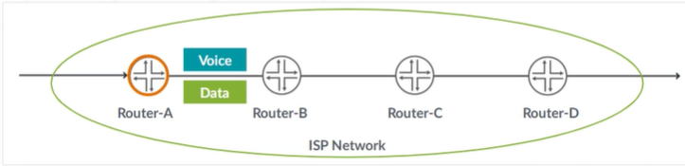
Introducción al Sistema Operativo Junos
16: Clase de Servicio
CoS a través de la red
Cada dispositivo examina los paquetes para determinar la configuración de COS
Examina la configuración actual de CoS del paquete
Clasifica el tráfico en una de las agrupaciones definidas por el ISP
Notes:
Se muestra un ejemplo de CoS operando a través de una red ISP. A medida que ingresa cada paquete, el Router-A examina la configuración actual de CoS de los paquetes y clasifica el tráfico en una de las agrupaciones definidas por el ISP.
Esta definición permite que el Router-A priorice sus recursos para dar servicio a los flujos de tráfico que recibe. Además, el Router-A podría alterar la configuración de CoS de los paquetes para que coincida mejor con los grupos de tráfico del ISP.

Slide 9
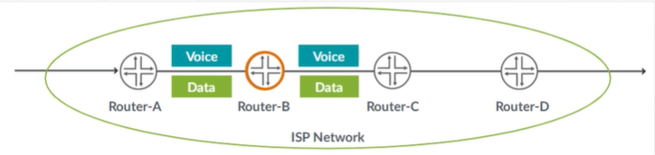
Introducción al Sistema Operativo Junos
16: Clase de Servicio
CoS a través de la red
Cada dispositivo examina los paquetes para determinar la configuración de COS
Examina la configuración de CoS y determina el grupo de tráfico adecuado
Procesa el paquete de acuerdo con esa configuración
Notes:
Cuando el Router-B recibe los paquetes, examina la configuración de CoS, determina el grupo de tráfico apropiado y procesa el paquete de acuerdo con esa configuración.
El Router-B luego transmite los paquetes al enrutador-C, que realiza las mismas acciones.

Slide 10
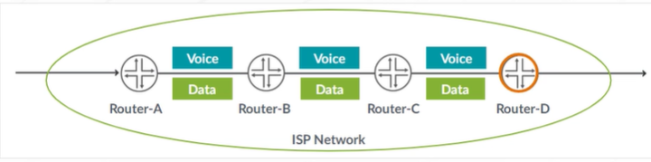
Introducción al Sistema Operativo Junos
16: Clase de Servicio
CoS a través de la red
Cada dispositivo examina los paquetes para determinar la configuración de COS
Examina el paquete y determina el grupo apropiado
Los dispositivos deben tratar el tráfico de forma coherente en toda la red.
Notes:
El Router-D también examina los paquetes y determina el grupo apropiado. Debido a que se encuentra en el otro extremo de la red, el ISP podría decidir una vez más modificar la configuración de CoS de los paquetes antes de que el Router-D los transmita a la red vecina.
Tenga en cuenta que los dispositivos deben tratar el tráfico de forma coherente en toda la red.

Slide 11
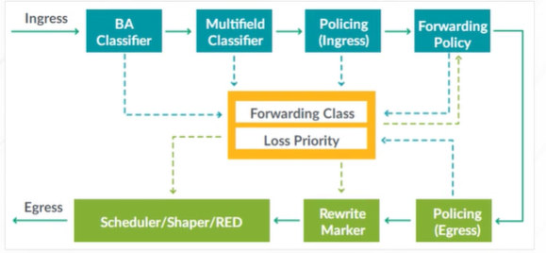
Introducción al Sistema Operativo Junos
16: Clase de Servicio
Descripción General del Procesamiento de CoS
Notes:
En los dispositivos de Juniper Networks, las funciones de CoS se configuran utilizando diferentes componentes. Estos componentes se configuran individualmente o en conjunto para definir los servicios de CoS. El ejemplo muestra la relación de los diferentes componentes de CoS entre sí e ilustra la secuencia en la que interactúan.

Slide 12
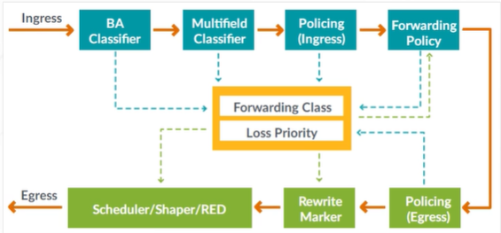
Introducción al Sistema Operativo Junos
16: Clase de Servicio
Descripción General del Procesamiento de CoS
Notes:
Las líneas sólidas muestran la dirección del flujo de paquetes en un dispositivo.

Slide 13
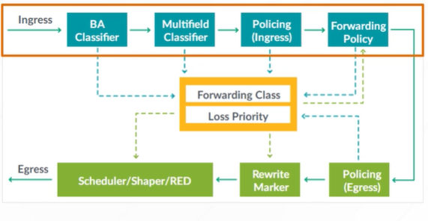
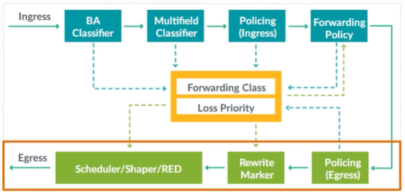
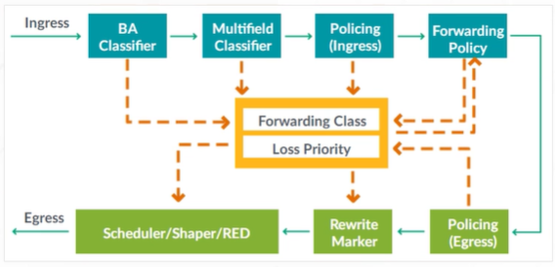
Introducción al Sistema Operativo Junos
16: Clase de Servicio
Descripción General del Procesamiento de CoS
Notes:
La fila superior indica un paquete entrante y la fila inferior, un paquete saliente. Las líneas punteadas muestran las entradas y salidas de los componentes CoS.

Slide 14
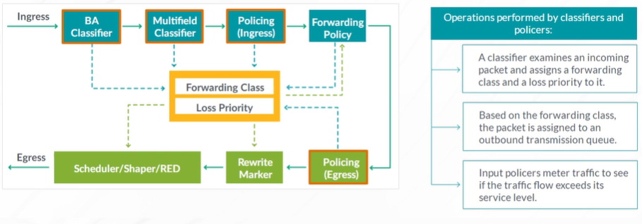
Introducción al Sistema Operativo Junos
16: Clase de Servicio
Descripción General del Procesamiento de CoS
Notes:
Los clasificadores y los policers realizan estas operaciones en los paquetes entrantes:
Un clasificador examina un paquete entrante y le asigna una clase de reenvío (forwarding class) y una prioridad de pérdida (loss priority).
Según la clase de reenvío, el paquete se asigna a una cola de transmisión de salida.
Los policers de entrada miden el tráfico para ver si el flujo de tráfico excede su nivel de servicio. Los policers pueden descartar el paquete o cambiar la clase de reenvío y la prioridad de pérdida.

Slide 15
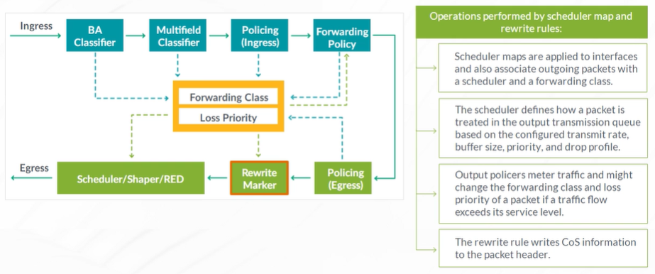
Introducción al Sistema Operativo Junos
16: Clase de Servicio
Descripción General del Procesamiento de CoS
Notes:
El mapa de planificador (scheduler map) y las reglas de reescritura (rewrite rules) realizan estas operaciones en los paquetes salientes:
Los mapas de planificador se aplican a las interfaces y también asocian los paquetes salientes con un planificador y una clase de reenvío.
El planificador define cómo se trata un paquete en la cola de transmisión de salida en función de la velocidad de transmisión configurada, el tamaño del búfer, la prioridad y el perfil de eliminación.
El tamaño del búfer define el período durante el cual se almacena un paquete durante la congestión.
La prioridad de planificación y la velocidad de transmisión determinan el orden en que se transmite un paquete.
El perfil de caída define la agresividad con la que un dispositivo descarta paquetes que utilizan un planificador en particular.
Los policer de salida miden el tráfico y pueden cambiar la clase de reenvío y la prioridad de pérdida de un paquete si un flujo de tráfico excede su nivel de servicio.
La regla de reescritura escribe información de CoS en el encabezado del paquete. A menudo, la información de CoS se almacena como bits de DiffServ Code Point (DSCP). Esta información luego se lleva al siguiente dispositivo de red donde se puede leer y procesar. La regla de reescritura escribe información en el paquete de acuerdo con la clase de reenvío y la prioridad de pérdida del paquete.

Slide 16
Introducción al Sistema Operativo Junos
16: Clase de Servicio
Descripción General del Procesamiento de CoS
la compatibilidad con CoS varía entre las plataformas que ejecutan Junos OS. Para obtener información de soporte detallada, consulte la documentación de su plataforma específica.
Notes:
Tenga en cuenta que la compatibilidad con CoS varía entre las plataformas que ejecutan Junos OS. Para obtener información de soporte detallada, consulte la documentación de su plataforma específica.

Slide 17
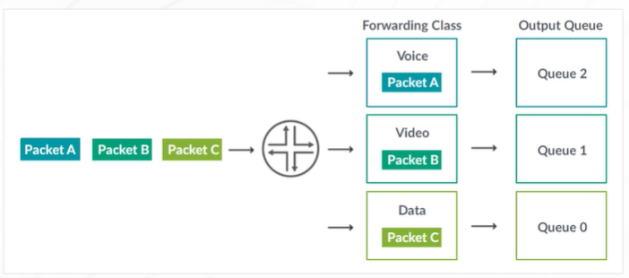
Introducción al Sistema Operativo Junos
16: Clase de Servicio
Clases de Reenvío
Identifican el tráfico que debe recibir un tratamiento común
Se utilizan para asignar tráfico a las colas de salida.
Notes:
Las clases de reenvío le permiten agrupar paquetes para transmisión y asignar paquetes a colas de salida. El dispositivo asocia el tráfico con una clase de reenvío durante el proceso de clasificación. Durante la salida, el sistema asigna tráfico a una cola de salida particular en función de una clase de reenvío y reescribe los marcadores de agregado de comportamiento (BA) en función de la clase de reenvío.
Pensar en las clases de reenvío como colas de salida es tentador (ya veces útil) porque generalmente existe un mapeo uno a uno de las clases de reenvío y las colas de salida. Sin embargo, esa definición no es necesariamente cierta, porque algunas plataformas admiten más clases de reenvío que colas. En estos casos, combinar los conceptos de clases de reenvío y colas de salida puede resultar confuso.

Slide 18
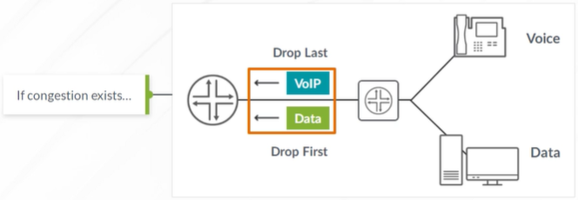
Introducción al Sistema Operativo Junos
16: Clase de Servicio
Prioridad de Perdida de Paquete
Identifica la prioridad que el sistema debe dar para descartar un paquete
Se utiliza para seleccionar el perfil de caída utilizado en el proceso de detección temprana aleatoria (RED)
Notes:
Las prioridades de pérdida de paquetes (PLP) le permiten establecer la prioridad para descartar paquetes. Puede usar la configuración PLP para identificar los paquetes que han experimentado congestión. Típicamente. marca los paquetes que exceden algún nivel de servicio con una alta prioridad de pérdida, es decir, una mayor probabilidad de que se descarten. El PLP se configura configurando un clasificador o un policer. Si elige configurar la detección temprana aleatoria (RED), puede elegir diferentes probabilidades de caída para el tráfico con diferentes prioridades de pérdida.

Slide 19
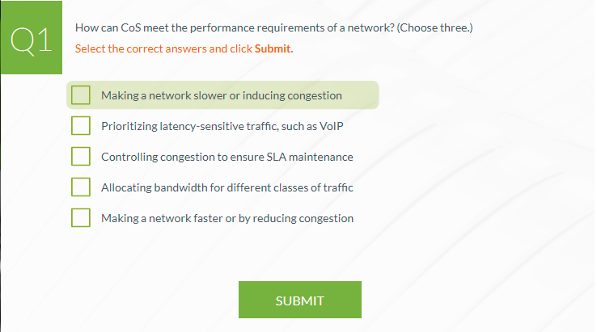
Introducción al Sistema Operativo Junos
16: Clase de Servicio
Verificación de Conocimientos
Notes:
B,C,D

Slide 20
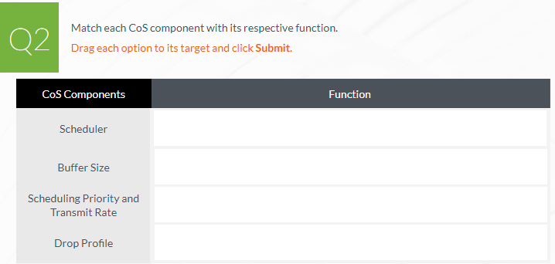




Introducción al Sistema Operativo Junos
16: Clase de Servicio
Verificación de Conocimientos

Slide 21
Junos OS: Clasificación del Tráfico
Implementar clasificación de trafico dentro de Junos OS

Slide 22
Introducción al Sistema Operativo Junos
16: Clase de Servicio
Modelos de Implementación de CoS
Junos OS admite dos tipos generales de clasificadores
Los clasificadores multicampo examinan múltiples campos en el encabezado del paquete
Los clasificadores agregados de comportamiento (BA) examinan el valor de clase de servicio (CoS) en el encabezado del paquete
Notes:
Los clasificadores asignan paquetes a una clase de reenvío y también les asignan un valor de prioridad de pérdida. Junos OS admite dos tipos generales de clasificadores: clasificadores multicampo y clasificadores de agregado de comportamiento (BA).
Los clasificadores multicampo examinan múltiples campos en el encabezado del paquete, como la dirección de origen y destino y el número de puerto de origen y destino dentro del paquete.
Con clasificadores multicampo. establece la clase de reenvío y la prioridad de pérdida de un paquete mediante las reglas de filtrado del cortafuegos. Los clasificadores BA examinan el valor de clase de servicio (CoS) en el encabezado del paquete. El valor de CoS se coloca en el encabezado por una aplicación o dispositivo ascendente. El valor de este único campo determina la configuración de CoS aplicada al paquete.

Slide 23
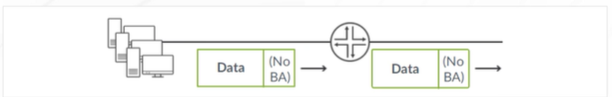
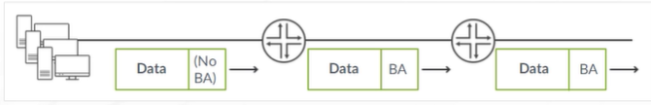
Introducción al Sistema Operativo Junos
16: Clase de Servicio
Modelos de Implementación de CoS
Existen dos modelos principales de implementación de COS
El modelo ln-the-box usa solo un clasificador de campos múltiples
El modelo a través de la red utiliza un clasificador multicampo en el borde y una reescritura y un clasificador BA en el núcleo
Notes:
Hay dos modelos de implementación para CoS. En algunas redes, CoS se usa para proporcionar servicios de reenvío diferenciados a través de un solo dispositivo. En otras redes, la implementación de CoS proporciona servicios diferenciados en varios dispositivos dentro de una red.
Con la implementación limitada a un solo dispositivo, el sistema generalmente clasifica los paquetes a medida que pasan usando un clasificador de campos múltiples, luego usa la clasificación para proporcionar el nivel de servicio configurado y reenvía los paquetes sin ninguna marca de CoS. Sin embargo, cuando la implementación cruza varios dispositivos, la clasificación generalmente ocurre de manera diferente.
Cuando configura varios dispositivos en una red para usar CoS para proporcionar servicios diferenciados, generalmente es beneficioso realizar inicialmente la clasificación en el dispositivo de borde y luego transmitir esa clasificación dentro de la red colocando marcas BA en los paquetes salientes. En este modelo, el dispositivo de borde clasifica el tráfico utilizando un clasificador de campos múltiples a medida que el tráfico ingresa a la red. Cuando el dispositivo de borde transmite el paquete a la red, marca los paquetes con valores BA. El resto de los dispositivos en la red leen los valores BA y configuran automáticamente la clase de reenvío correcta y la prioridad de pérdida sin un clasificador multicampo.
El uso de BA en aplicaciones de CoS en toda la red ofrece varias ventajas. En primer lugar, garantiza un tratamiento CoS coherente del tráfico en toda la red. En segundo lugar, simplifica la tarea de crear y mantener clasificadores multicampo precisos en cada sistema. Sin BA, cada dispositivo debe tener un clasificador multicampo capaz de clasificar todo el tráfico que ingresa a la red. y necesitaría replicar cualquier cambio de clasificación en todos los demás dispositivos.

Slide 24
Introducción al Sistema Operativo Junos
16: Clase de Servicio
Modelos de Implementación de CoS
Las ventajas de usar BA en aplicaciones CoS de toda la red son:
Tratamiento CoS consistente del tráfico por dispositivos en toda la red
Tarea simplificada de crear y mantener clasificadores multicampo precisos en cada sistema
Notes:
El uso de BA en aplicaciones de CoS en toda la red ofrece varias ventajas. En primer lugar, garantiza un tratamiento CoS coherente del tráfico en toda la red. En segundo lugar, simplifica la tarea de crear y mantener clasificadores multicampo precisos en cada sistema. Sin BA, cada dispositivo debe tener un clasificador multicampo capaz de clasificar todo el tráfico que ingresa a la red. y necesitaría replicar cualquier cambio de clasificación en todos los demás dispositivos.

Slide 25
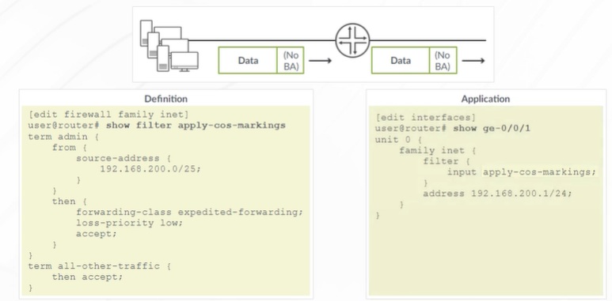
Introducción al Sistema Operativo Junos
16: Clase de Servicio
Clasificadores Multicampo
Notes:
Los clasificadores multicampo se configuran como los filtros de cortafuegos habituales. Usted coloca la forwarding-class y la loss-priority en la cláusula then de cada término.
El valor predeterminado es no cambiar la clase de reenvío de la clase de reenvío asignada por el clasificador BA o, si un clasificador BA no clasificó el paquete y asignó la clase de reenvío.
Debido a que los dispositivos Junos aplican clasificadores multicampo después de los clasificadores BA, los clasificadores multicampo siempre anulan la clase de reenvío y la prioridad de pérdida asignada por BA.

Slide 26
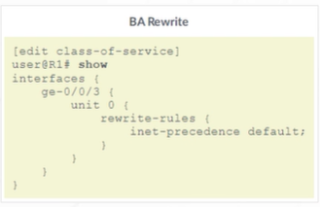
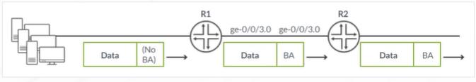
Introducción al Sistema Operativo Junos
16: Clase de Servicio
Agregados de Comportamiento (BA) Parte 1:
Regla de reescritura:
Modifica los bits de CoS apropiados en un paquete saliente.
Examina la clase de reenvío y la prioridad de pérdida de un paquete
Establece sus bits en un valor correspondiente especificado en la regla.
Se aplican en la jerarquía [edit class-of-service interfaces].
Notes:
Una regla de reescritura modifica los bits de CoS apropiados en un paquete saliente. La modificación de los bits de CoS permite que el siguiente dispositivo descendente clasifique el paquete en el grupo de servicio adecuado. Reescribir o marcar los paquetes salientes es útil cuando el dispositivo está en el borde de una red y debe modificar los valores de CoS para cumplir con las políticas del par de destino. Una regla de reescritura examina la clase de reenvío y la prioridad de pérdida de un paquete y establece sus bits en un valor correspondiente especificado en la regla.
Por lo general, un dispositivo reescribe los valores de CoS en los paquetes salientes en las interfaces de salida de un dispositivo perimetral para cumplir con las políticas del par de destino. Después de leer la clase de reenvío actual y la información de prioridad de pérdida asociada con el paquete, el dispositivo de transmisión localiza el valor de CoS elegido de una tabla y escribe este valor de CoS en el encabezado del paquete.
Las reglas de reescritura se aplican en la jerarquía [edit class-of-service interfaces]. Por ejemplo, para aplicar las marcas de precedencia de IP predeterminadas, escriba set unit rewrite-rules inet-precedence default.

Slide 27
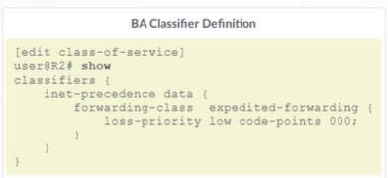
Introducción al Sistema Operativo Junos
16: Clase de Servicio
Agregados de Comportamiento (BA) Parte 1:
Clasificador BA
Opera en un paquete cuando ingresa al dispositivo
Permiten establecer la clase de reenvío de un paquete y la prioridad de pérdida de paquetes.
Notes:
Un clasificador BA opera en un paquete cuando ingresa al dispositivo. Usando clasificadores BA, el dispositivo puede agregar diferentes tipos de tráfico en una sola clase de reenvío para que todos los tipos de tráfico reciban el mismo tratamiento de reenvío. El valor de CoS en el encabezado del paquete es el único campo que determina la configuración de CoS aplicada al paquete. Los clasificadores BA le permiten establecer la clase de reenvío de un paquete y la prioridad de pérdida de paquetes según el valor del punto de código DiffServ (DSCP), el valor DSCP IPv4, el valor DSCP IPv6, el valor de precedencia IP, los bits MPLS EXP o el valor IEEE 802.1p. Puede encontrar más información sobre estos campos de encabezado en la documentación técnica de Juniper.

Slide 28
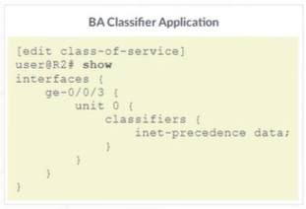
Introducción al Sistema Operativo Junos
16: Clase de Servicio
Agregados de Comportamiento (BA) Parte 1:
Una vez que un paquete se marca con un valor BA, los dispositivos de flujo descendente leerán esos marcadores y asignarán automáticamente a los paquetes la clase de reenvío y la prioridad de pérdida correctos.
Notes:
Una vez que un paquete se marca con un valor BA, los dispositivos de flujo descendente leerán esos marcadores y asignarán automáticamente a los paquetes la clase de reenvío y la prioridad de pérdida correctos. Para iniciar este proceso, aplica un clasificador BA a la interfaz de entrada. Los clasificadores BA se aplican a las interfaces bajo la jerarquía [edit class-of-services interfaces]. Por ejemplo, para aplicar el clasificador BA de precedencia lP predeterminado, escriba set unit classifiers inet-precedence default.

Slide 29
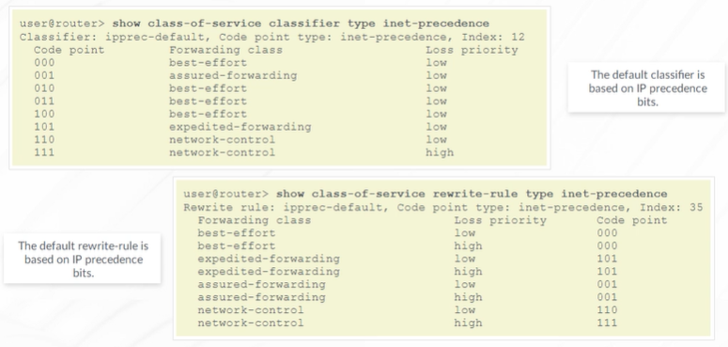
Introducción al Sistema Operativo Junos
16: Clase de Servicio
Agregados de Comportamiento (BA) Parte 2:
Notes:
Puede mirar los clasificadores BA y reescribir las reglas como dos caras de la misma moneda. Un clasificador BA lee los bits de punto de código de los paquetes entrantes y clasifica los paquetes en clases de reenvío, luego el sistema aplica el CoS configurado para la clase de reenvío a esos paquetes. Las reglas de reescritura cambian los bits del punto de código justo antes de que los paquetes abandonen el sistema para que el dispositivo descendente pueda aplicar el nivel adecuado de CoS a los paquetes.
Dentro de Junos OS, las reglas de reescritura predeterminadas se almacenan en los encabezados de paquetes o marcos mediante los estándares DSCP, precedencia de IP, MPLS EXP o IEEE 802.1p. El ejemplo muestra la regla de reescritura predeterminada y el clasificador en función del valor de precedencia de IP.

Slide 30
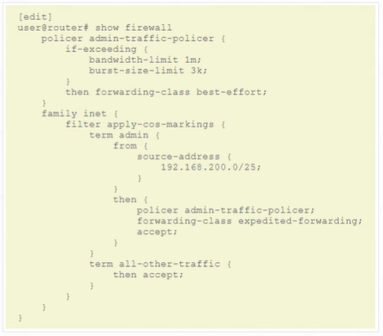
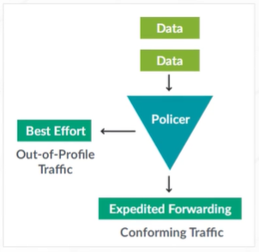
Introducción al Sistema Operativo Junos
16: Clase de Servicio
Policers
Algunas plataformas que ejecutan Junos OS solo admiten un subconjunto de las acciones de control disponibles. Consulte la documentación actual de su producto para obtener información de soporte.
Notes:
Además de los clasificadores, los reguladores también se pueden utilizar para establecer la clase de reenvío o la prioridad de pérdida de un paquete. Los reguladores le permiten limitar ciertos tipos de tráfico a un ancho de banda y un tamaño de ráfaga específicos. Puede configurar los dispositivos Junos para asignar una clase de reenvío diferente o prioridad de pérdida al tráfico que exceda los límites configurados. Puede configurar estos reguladores como un regulador de tráfico normal utilizando las declaraciones de clase de reenvío y prioridad de pérdida en la cláusula entonces del regulador. Las declaraciones de clase de reenvío y prioridad de pérdida del vigilante anulan cualquier declaración de clase de reenvío y prioridad de pérdida en la declaración entonces del filtro de firewall.
Por ejemplo, el filtro asigna el tráfico dentro del límite de velocidad especificado a la clase de reenvío acelerado. El vigilante asigna el tráfico que excede el límite de velocidad especificado a la clase de reenvío de mejor esfuerzo. Aunque esto no se muestra en el ejemplo, debe aplicar el filtro de firewall de aplicar marcas cos a la interfaz adecuada para que la clasificación del tráfico funcione correctamente.
Tenga en cuenta que algunas plataformas que ejecutan Junos OS solo admiten un subconjunto de las acciones de control disponibles. Consulte la documentación actual de su producto para obtener información de soporte.

Slide 31
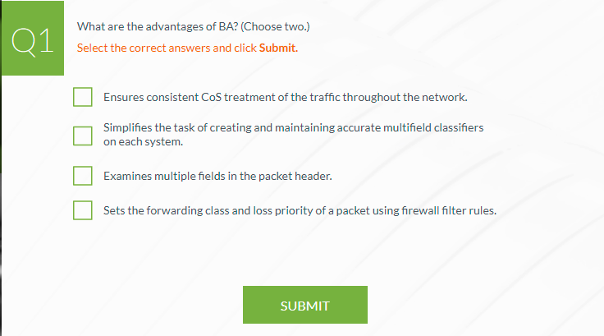
Introducción al Sistema Operativo Junos
16: Clase de Servicio
Verificación de Conocimientos
Notes:
A, B

Slide 32
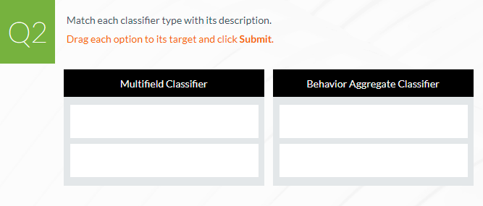
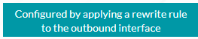

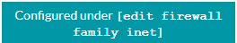
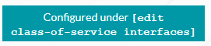
Introducción al Sistema Operativo Junos
16: Clase de Servicio
Verificación de Conocimientos

Slide 33
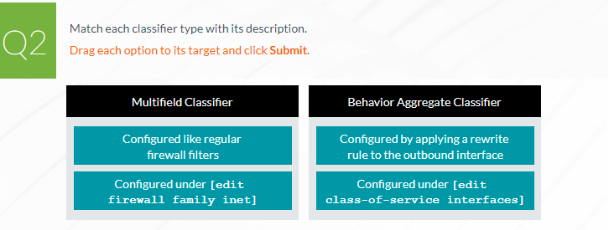
Introducción al Sistema Operativo Junos
16: Clase de Servicio
Verificación de Conocimientos

Slide 34
Junos OS: Encolamiento del Tráfico
Describir el encolamiento de trafico dentro de Junos OS

Slide 35
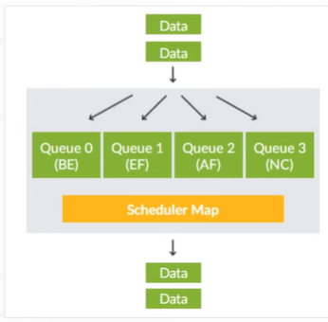
Introducción al Sistema Operativo Junos
16: Clase de Servicio
Encolamiento
Las clases de reenvío se mapean con colas
Notes:
Cuando el tráfico llega a la interfaz de salida, el sistema coloca el tráfico asociado con cada clase de reenvío en su propia cola. La cantidad de colas admitidas en las interfaces de salida depende del hardware.

Slide 36
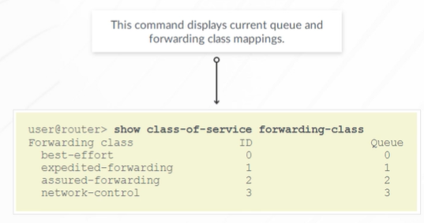
Introducción al Sistema Operativo Junos
16: Clase de Servicio
Encolamiento
Mapeo por defecto de las colas y clases de reenvío para dispositivos Junos OS
0: best-effort
1: expedited-forwarding
2: assured-forwarding
3: network-control
Notes:
Los dispositivos que ejecutan Junos OS asocian cada clase de reenvío con un número de cola. Se muestran las clases de reenvío predeterminadas para la mayoría de las plataformas que ejecutan Junos OS y sus números de cola asociados. De forma predeterminada, Junos OS envía cierto tráfico de control de red (mensajes de protocolo de enrutamiento, mensajes de mantenimiento de actividad, etc.) a la cola asociada con la clase de reenvío de control de red (normalmente Cola 3), mientras que el resto del tráfico se envía a la cola asociada con la clase de reenvío de mejor esfuerzo (normalmente, la cola 0). Debe configurar un clasificador para enviar tráfico a cualquier otra cola.
Después de que el sistema coloca el tráfico en las colas correctas, un programador define cómo la interfaz debe procesar el tráfico de cada cola.

Slide 37
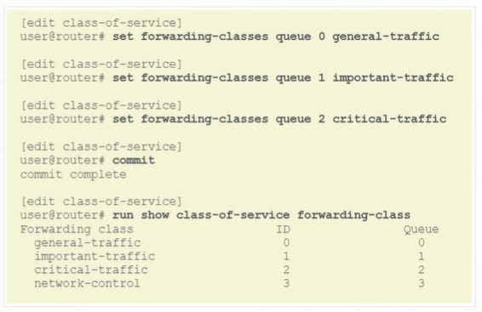
Introducción al Sistema Operativo Junos
16: Clase de Servicio
Definición de Clases de Reenvío
Configure clases de reenvio en [edit class-of-service forwarding-classes].
Cada clase de reenvío tiene un nombre predeterminado.
Los nombres de las clases de reenvío pueden ser asignados a colas no-predeterminadas.
Notes:
Las clases de reenvío se crean asociándolas con colas en la jerarquía [editar clases de reenvío de clase de servicio]. Si intenta definir clases de reenvío para más colas de las que admite su hardware, el sistema muestra un mensaje de error cuando intenta confirmar la configuración. Debe asociar un nombre de clase de reenvío con una cola para usar esa cola. Los nombres de clase de reenvío predeterminados están asociados con las colas 0 a 3 en la mayoría de las plataformas que ejecutan Junos OS.
Puede cambiar los nombres de clase de reenvío predeterminados. Si cambia el nombre de las clases de reenvío predeterminadas, el software seguirá enviando tráfico a las colas correspondientes. Además, los clasificadores agregados de comportamiento (BA) predeterminados y las reglas de reescritura asignan el tráfico hacia y desde las colas asociadas (nuevamente, normalmente las colas 0 a 3), independientemente de los nombres de clase de reenvío asociados con esas colas. Además de cambiar los nombres de clases de reenvío predeterminados, también puede asignar nombres de clases de reenvío a colas no predeterminadas.
Las clases de reenvío son importantes porque todas las demás reglas de clase de servicio (CoS) hacen referencia a clases de reenvío en lugar de colas. El software mantiene la asignación entre los nombres de clase de reenvío y los números de cola solo en las definiciones de clase de reenvío en la jerarquía [edit class-of-service forwarding-classes].

Slide 38
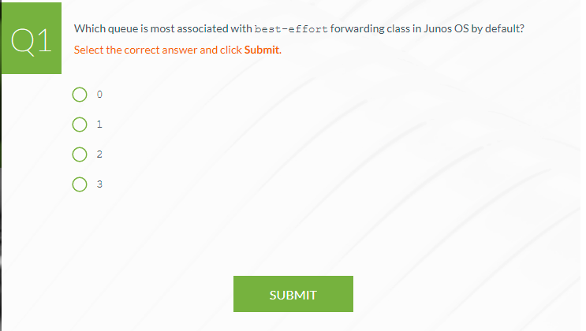
Introducción al Sistema Operativo Junos
16: Clase de Servicio
Verificación de Conocimientos
Notes:
A

Slide 39
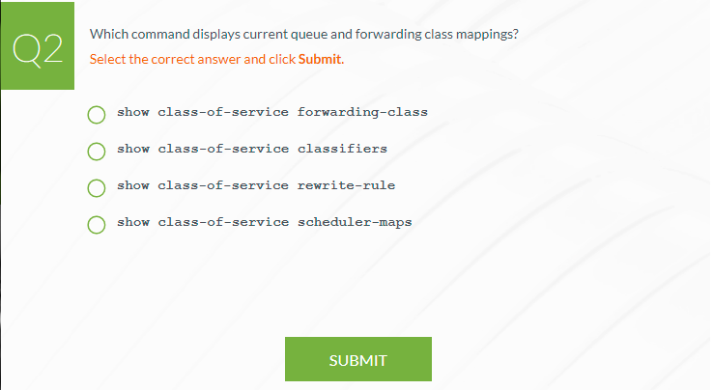
Introducción al Sistema Operativo Junos
16: Clase de Servicio
Verificación de Conocimientos
Notes:
A

Slide 40
Junos OS: Programación (scheduling) de Tráfico
Configurar programación (scheduling) del tráfico dentro de Junos OS

Slide 41
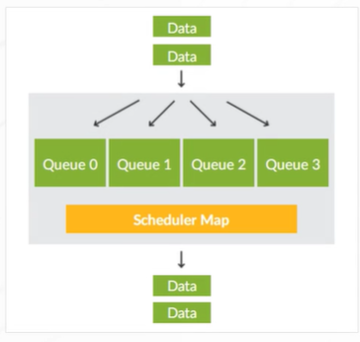
Introducción al Sistema Operativo Junos
16: Clase de Servicio
Descripción general de Scheduling
Un scheduler contiene parámetros que describen cómo dar servicio a una cola.
Un scheduler está asociado con una cola particular y una clase de reenvío a través de un mapa de scheduler.
Notes:
Usted controla la forma en que el sistema atiende las colas configurando programadores (schedulers) y mapas de programadores (scheduler maps). Un programador contiene parámetros que describen cómo dar servicio a una cola. Un programador está asociado con una cola particular y una clase de reenvío a través de un mapa del programador.

Slide 42
Introducción al Sistema Operativo Junos
16: Clase de Servicio
Descripción general de Scheduling
Prioridad
Los dispositivos que ejecutan Junos OS generalmente transmiten paquetes de clases de reenvío o colas con una prioridad más alta antes que aquellos con una prioridad más baja.
Velocidad de transmisión
95 por ciento del ancho de banda a la cola asociada con la clase de reenvío de mejor esfuerzo (normalmente Cola 0)
5 por ciento del ancho de banda a la cola asociada con la clase de reenvío de control de red (normalmente Cola 3).
Las otras colas tienen asignadas 0
Componentes de Scheduling | Función
Prioridad Taza de Transmisión | Definen el orden en que los paquetes son transmitidos
Tamaño de Bufer Configuración del algoritmo de Detección Temprana Aleatoria (RED) | Definen el almacenamiento y caída de los paquetes
Notes:
Usted define el orden en que los paquetes deben transmitirse definiendo una prioridad y una velocidad de transmisión para una clase de reenvío. Los dispositivos que ejecutan Junos OS generalmente transmiten paquetes de clases de reenvío o colas con una prioridad más alta antes que aquellos con una prioridad más baja. Los valores de prioridad predeterminados pueden variar entre los dispositivos Junos.
Puede configurar una velocidad de transmisión para cada clase de reenvío. La velocidad de transmisión controla cuánto ancho de banda puede consumir el tráfico asociado con una clase de reenvío determinada. De forma predeterminada, el software asigna el 95 por ciento del ancho de banda a la cola asociada con la clase de reenvío de mejor esfuerzo (normalmente Cola 0) y el 5 por ciento del ancho de banda a la cola asociada con la clase de reenvío de control de red (normalmente Cola 3). El software asigna a todas las demás colas una tasa de transmisión de 0. De manera predeterminada, todas las colas pueden exceder su tasa de transmisión asignada si otras colas no están utilizando completamente sus tasas asignadas, a menos que configure la tasa de transmisión con la opción exacta.

Slide 43
Introducción al Sistema Operativo Junos
16: Clase de Servicio
Descripción general de Scheduling
Tamaño de Bufer
Espacio de buffer asignado únicamente para las colas asociadas con la clase de reenvio de mejor esfuerzo y control de red.
Configuración de RED (Random early detection)
Peril de caída RED exacto especificado para cada cola
Componentes de Scheduling | Función
Prioridad Taza de Transmisión | Definen el orden en que los paquetes son transmitidos
Tamaño de Bufer Configuración del algoritmo de Detección Temprana Aleatoria (RED) | Definen el almacenamiento y caída de los paquetes
No todas las plataformas que ejecutan Junos OS son compatibles con RED. Consulte la documentación específica de su producto para obtener información de soporte de CoS.
Notes:
El tamaño del búfer configurado determina el tamaño de cada cola. Como se mencionó anteriormente, de manera predeterminada, el software asigna espacio de búfer solo a las colas asociadas con las clases de reenvío de control de red y de mejor esfuerzo. De forma predeterminada, todas las demás colas tienen 0 por ciento del espacio de búfer disponible; por lo tanto, si utiliza colas distintas de las asociadas con las clases de reenvío de control de red y mejor esfuerzo, debe asignar búferes a esas colas.
A medida que se llena el búfer, aumenta la probabilidad de que el algoritmo de detección temprana aleatoria (RED) descarte paquetes. Puede especificar un perfil de caída RED exacto para cada cola; sin embargo, la configuración predeterminada es no descartar paquetes hasta que la cola esté llena y solo luego descartar paquetes.
Tenga en cuenta que no todas las plataformas que ejecutan Junos OS son compatibles con RED. Consulte la documentación específica de su producto para obtener información de soporte de CoS.

Slide 44
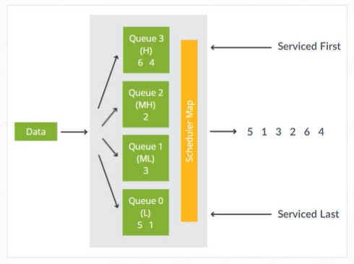
Introducción al Sistema Operativo Junos
16: Clase de Servicio
Prioridad de Encolamiento
Las colas reciben servicio de acuerdo a su prioridad asignada, las prioridades comunes incluyen:
Strict-high
High
Medium-high
Medium-low
Low
Cuando configura una cola de mayor prioridad con una fracción significativa del ancho de banda de transmisión, la cola puede bloquear (o privar) el tráfico de menor prioridad. La cola de prioridad estricta funciona de manera diferente en diferentes plataformas. Para conocer los detalles y el comportamiento específicos de la plataforma, consulte la documentación de su producto específico.
Notes:
Junos OS admite varios niveles de prioridad de transmisión, que en orden creciente son bajo, medio-bajo, medio-alto, alto y estricto-alto. El uso de esta estructura de prioridad permite que Junos OS atienda las colas de mayor prioridad antes que las colas de menor prioridad.
La programación de prioridades determina el orden en el que una interfaz de salida transmite el tráfico de las colas, lo que garantiza que las colas que contienen tráfico importante reciban un mejor acceso a la interfaz de salida. Este procedimiento implica que el software examine la prioridad de la cola. Además, el software determina si la cola individual está dentro de su perfil de ancho de banda definido.
Las colas de mayor prioridad transmiten paquetes antes que las colas de menor prioridad siempre que las clases de reenvío de mayor prioridad retengan suficiente crédito de ancho de banda. Tenga en cuenta que cuando configura una cola de mayor prioridad con una fracción significativa del ancho de banda de transmisión, la cola puede bloquear (o privar) el tráfico de menor prioridad. La cola de prioridad estricta funciona de manera diferente en diferentes plataformas. Para conocer los detalles y el comportamiento específicos de la plataforma, consulte la documentación de su producto específico.

Slide 45
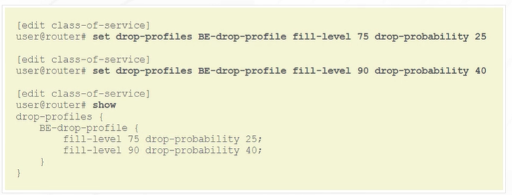
Introducción al Sistema Operativo Junos
16: Clase de Servicio
Perfil de Caída RED
Proceso RED que permite descartar paquetes antes de que se llenen las colas
Los perfiles de caída RED se componen de dos valores principales: la “llenura” de cola y la probabilidad de caída
Notes:
Un perfil de eliminación es una característica del proceso RED que permite descartar paquetes antes de que las colas estén llenas. Los perfiles de descarte se componen de dos valores principales: la llenura de cola y la probabilidad de descarte. El valor de la llenura de cola representa el porcentaje de memoria utilizada para almacenar paquetes en relación con la cantidad total que se ha asignado para esa cola. La probabilidad de caída es un valor porcentual que se correlaciona con la probabilidad de que un paquete individual se descarte de la red. Los paquetes descartados aleatoriamente se cuentan como descartados por RED, mientras que los paquetes descartados por otros motivos se cuentan como descartados en la cola.
Especifique las probabilidades de descarte en la sección de perfil de descarte de la jerarquía de configuración de class-of-service y haga referencia a ellas en cada configuración del scheduler.
Por cada scheduler puede configurar varios perfiles de caída separados, uno para cada combinación de prioridad de pérdida (baja, media-baja, media-alta o alta) y protocolo de transporte IP (TCP o no TCP o cualquiera).

Slide 46
Introducción al Sistema Operativo Junos
16: Clase de Servicio
Perfil de Caída RED
En el perfil de caída RED predeterminado, cuando el nivel de llenado está en 0 por ciento, la probabilidad de caída es 0 por ciento.
Cuando el nivel de llenado está al 100 por ciento, la probabilidad de caída es del 100 por ciento.
Notes:
De manera predeterminada, si no configura perfiles de caída, RED sigue vigente y funciona como el mecanismo principal para administrar la congestión. En el perfil de caída RED predeterminado, cuando el nivel de llenado está en 0 por ciento, la probabilidad de caída es 0 por ciento. Cuando el nivel de llenado está al 100 por ciento, la probabilidad de caída es del 100 por ciento.
Puede configurar perfiles de caída RED en el nivel de jerarquía [edit class-of-service drop-profiles] de la configuración con un máximo de 32 perfiles de caída diferentes.

Slide 47
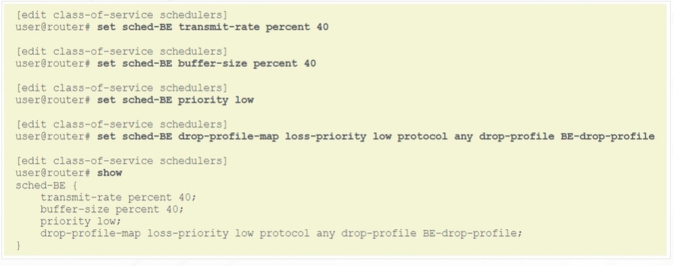
Introducción al Sistema Operativo Junos
16: Clase de Servicio
Definiendo Schedulers
Puede configurar schedulers en la jerarquía [edit class-of-service schedulers].
Notes:
Puede configurar planificadores en la jerarquía [edit class-of-service schedulers]. El nombre del programador no tiene un significado especial. Junos OS asocia programadores con clases y colas de reenvío individuales mediante mapas de programador. En el ejemplo, Junos OS usa el programador para el tráfico en la clase de reenvío de mejor esfuerzo; por lo tanto, se llama sched-BE para recordarle su propósito. Sin embargo, podría haber recibido cualquier nombre y seguir asociado con la clase de reenvío de mejor esfuerzo en el mapa del programador.
En este ejemplo, el tamaño del búfer está configurado para ser el mismo que la velocidad de transmisión. Esta práctica debería funcionar aceptablemente en muchas circunstancias; sin embargo, existen casos en los que son apropiados diferentes tamaños de búfer. Puede encontrar más detalles en la Guía de configuración de clase de servicio de Junos. Además, en este ejemplo se configura un perfil de caída personalizado BE-drop-profile.

Slide 48
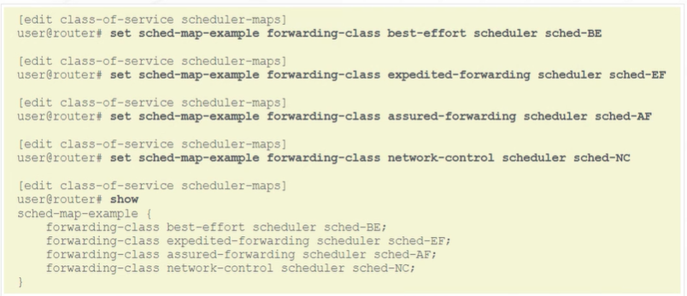
Introducción al Sistema Operativo Junos
16: Clase de Servicio
Definiendo Schedulers maps
Los scheduler maps asocian schedulers con clases de reenvío particulares y sus respectivas colas.
Notes:
Los scheduler maps asocian schedulers con clases de reenvío particulares y sus respectivas colas. Junos OS hace referencia a las colas por el nombre de la clase de reenvío asociada con ellas. Puede configurar los scheduler maps en la jerarquía [edit class-of-service scheduler-maps].
En este ejemplo, cuatro schedulers están asociados con las cuatro colas predeterminadas.

Slide 49
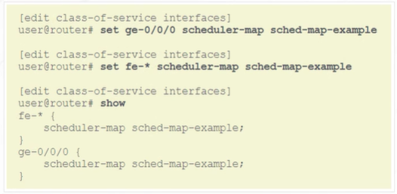
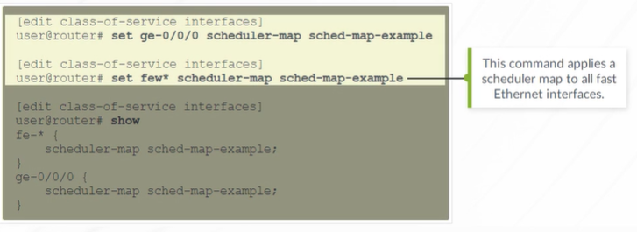
Introducción al Sistema Operativo Junos
16: Clase de Servicio
Aplicando Scheduler Maps
Aplique scheduler maps a interfaces de salida bajo la jerarquía [edit class-of-service interface]
Se permiten comodines para los nombres de las interfaces
La compatibilidad con schedulers por unidad varía entre las plataformas que ejecutan Junos OS.
Notes:
El último paso para configurar un dispositivo que ejecuta Junos OS para atender sus colas es asociar el mapa del programador con una interfaz de salida. Cuando los paquetes llegan a la interfaz de salida, el sistema coloca los paquetes en la cola adecuada para la clase de reenvío del tráfico. El sistema determina el orden en el que transmitir los paquetes desde las colas consultando los parámetros configurados en el programador asociado con una cola dada. El mapa del programador informa al sistema qué programador debe asociarse con cada cola en una interfaz particular. Puede usar diferentes mapas de programadores en diferentes interfaces para especificar diferentes parámetros de programación para las colas por interfaz.
El programador se aplica a todo el tráfico a través de una interfaz física a menos que configure el programador por unidad para la interfaz en la jerarquía [editar interfaces]. En ese caso, el sistema programa los paquetes por unidad y también puede definir diferentes mapas del programador para cada unidad. Tenga en cuenta que la compatibilidad con programadores por unidad varía entre las plataformas que ejecutan Junos OS.

Slide 50
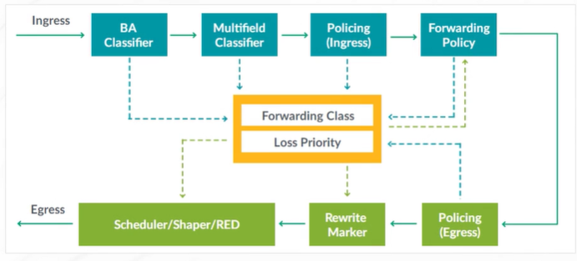
Introducción al Sistema Operativo Junos
16: Clase de Servicio
Descripción general del Procesamiento de CoS
Notes:
Echa un vistazo a este diagrama. Le ayudará a comprender cómo encajan estos conceptos en el panorama general.
Tenga en cuenta que la compatibilidad con CoS varía entre las plataformas que ejecutan Junos OS. Para obtener información de soporte detallada, consulte la documentación de su plataforma específica.

Slide 51
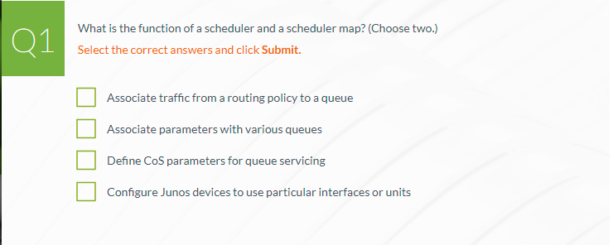
Introducción al Sistema Operativo Junos
16: Clase de Servicio
Verificación de Conocimientos
Notes:
B,C

Slide 52
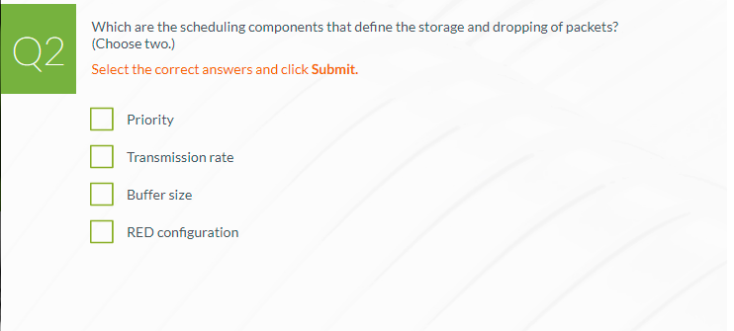
Introducción al Sistema Operativo Junos
16: Clase de Servicio
Verificación de Conocimientos
Notes:
C,D

Slide 53
Caso de uso de CoS
Implementar CoS para un caso dado

Slide 54
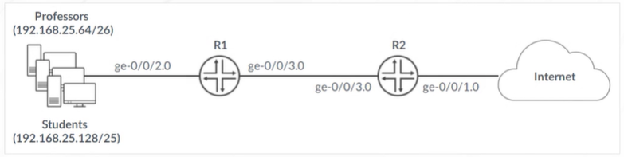
Introducción al Sistema Operativo Junos
16: Clase de Servicio
Caso de Uso: Objetivos y Topologia
Notes:
El ejemplo muestra una topología simple con una aplicación de clase de servicio (CoS) en toda la red. Tenga en cuenta que la compatibilidad con CoS varía entre las plataformas que ejecutan Junos OS. En este ejemplo, R1 y R2 son dispositivos de la serie SRX.

Slide 55
Introducción al Sistema Operativo Junos
16: Clase de Servicio
Caso de Uso: Objetivos y Topologia
Reglas de clasificación:
Coloque el tráfico hacia y desde los profesores (192.168.25.64/26) en la clase de reenvío de profesores.
Coloque el tráfico hacia y desde los estudiantes (192.168.25.128/25) en la clase de reenvío de estudiantes, el tráfico de los estudiantes no supera los 100 Mbps.
Coloque el tráfico de los estudiantes a más de 100 Mbps en la clase de reenvío de mejor esfuerzo.
Reglas de Programacion (Scheduling):
Asigne alta prioridad al tráfico de control de red y el 5 % del ancho de banda disponible.
Asigna tráfico de profesores de prioridad media-alta y el 45% del ancho de banda.
Asignar tráfico de alumnos de prioridad media-baja y el 40% del ancho de banda.
Asigne al tráfico de mejor esfuerzo una prioridad baja y el 10 % del ancho de banda. Prohibir el uso de ancho de banda adicional.
Asignaciones de clases y colas de reenvío:
Cola 0 = mejor esfuerzo, Cola 1 = estudiantes. Cola 2 = profesores, Cola 3 = control de red
Notes:
Se muestran las reglas de clasificación y programación del tráfico, así como las clases de reenvío y las asignaciones de colas.
Para simplificar, use las mismas reglas de programación para todo el tráfico en todas las interfaces. Tenga en cuenta que una vez que el tráfico se asocia con colas que no sean la Cola 0 y la Cola 3, debe configurar un programador para esas colas en todas las interfaces. De lo contrario, se pueden producir problemas de rendimiento graves para el tráfico que sale de una interfaz a través de una cola que no tiene un planificador definido.

Slide 56
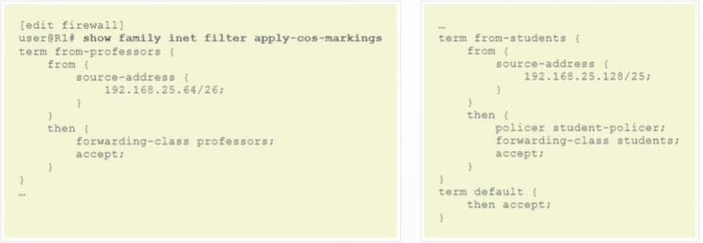
Introducción al Sistema Operativo Junos
16: Clase de Servicio
Caso de Uso: Configuración del Clasificador Multicampo de Ingreso en R1
Notes:
El ejemplo muestra la configuración necesaria para implementar las reglas de clasificación definidas en el R1.
El primer término from-professors hace coincidir el tráfico con la dirección de origen 192.168.25.64/26 y, si coincide, aplica la clase de reenvío denominada profesores y la acepta.
El segundo término, estudiantes, hace coincidir el tráfico con la dirección de origen 192.168.25.128/25 y, si coincide, aplica la clase de reenvío llamada estudiantes, el policía llamado estudiante-policía y lo acepta.
El tercer término predeterminado (ya que no hay una cláusula from) coincide con todos y permite todo el tráfico. Puede ver la configuración y la topología detalladas en la sección Recursos de este módulo.

Slide 57
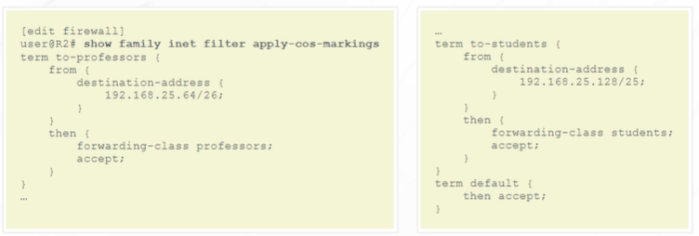
Introducción al Sistema Operativo Junos
16: Clase de Servicio
Caso de Uso: Configuración del Clasificador Multicampo de Ingreso en R2
Notes:
El ejemplo muestra la configuración necesaria para implementar las reglas de clasificación especificadas en R2.
El primer término para profesores hace coincidir el tráfico con la dirección de origen 192.168.25.64/26 y, si coincide, aplica la clase de reenvío denominada profesores y la acepta.
El segundo término para estudiantes hace coincidir el tráfico con la dirección de origen 192.168.25.128/25 y, si coincide, aplica la clase de reenvío denominada estudiantes y la acepta.
El tercer término predeterminado (ya que no hay una cláusula from) coincide con todos y permite todo el tráfico.
Puede ver la configuración y la topología detalladas en la sección Recursos de este módulo.

Slide 58


Introducción al Sistema Operativo Junos
16: Clase de Servicio
Caso de Uso: Configuración de Clase de Reenvio y Scheduler
La configuración de clases de reenvío y schedulers es idéntica en R1 y R1
Puede ver la configuración detallada y la representación esquemática de Scheduler Map en la sección Recursos de este módulo.
Notes:
El ejemplo muestra la clase de reenvío, el programador y la configuración del mapa del programador (para ambos enrutadores).
Los cuatro planificadores utilizados en este ejemplo son:
sched-network-control: tiene velocidad de transmisión, tamaño de búfer de 5 y prioridad establecida en alta.
sched-professors: tiene una velocidad de transmisión, un tamaño de búfer de 45 y una prioridad establecida en medio-alto.
sched—students: Tiene velocidad de transmisión, tamaño de búfer de 40 y prioridad establecida en media-baja.
sched—best—effort: tiene velocidad de transmisión, tamaño de búfer de 10 y prioridad establecida en baja.
Los dispositivos que ejecutan Junos OS generalmente transmiten paquetes de clases de reenvío o colas con una prioridad más alta antes que aquellos con una prioridad más baja.
De manera predeterminada, todas las colas pueden exceder su tasa de transmisión asignada si otras colas no están utilizando completamente sus tasas asignadas, a menos que configure la tasa de transmisión con la opción exacta.
Tenga en cuenta que la clase de reenvío y la configuración del programador son idénticas en R1 y R2. Puede ver la configuración detallada y la representación esquemática de Scheduler Map en la sección Recursos de este módulo.

Slide 59

Introducción al Sistema Operativo Junos
16: Clase de Servicio
Caso de Uso: Configuración de Clase de Reenvio y Scheduler

Slide 60

Introducción al Sistema Operativo Junos
16: Clase de Servicio
Case de Uso: Aplicación de BA y Scheduler
Notes:
El ejemplo muestra el clasificador de agregado de comportamiento (BA) y la aplicación de reescritura, así como la aplicación de mapa del programador (para ambos enrutadores).
El programador-mapa profesor-estudiante-programador se aplica en las interfaces entrantes y salientes de los enrutadores. Las reglas de clasificación y reescritura se aplican en la interfaz de salida del enrutador R1 (ge-0/0/3) y la interfaz de entrada del enrutador R2 (ge-0/0/3).

Slide 61

Introducción al Sistema Operativo Junos
16: Clase de Servicio
Case de Uso: Monitoreando los Resultados
Notes:
Puede ver rápidamente la mayor parte de la configuración de CoS para una interfaz mediante el comando show class-of-service interface <interface-name>. Este comando muestra la configuración activa, incluidos los valores predeterminados.
Puede usar otros comandos show class-of-service para mostrar detalles sobre varios componentes de la configuración de CoS. Por ejemplo, para ver cómo el clasificador ipprec-default asigna el campo de tipo de servicio en el encabezado IP a una clase de reenvío, ejecute el comando show class-of-service classifier name ipprec-default.
Una de las mejores maneras de asegurarse de que la configuración de CoS funcione como se espera es asegurarse de que el tráfico se coloque en las colas esperadas en la salida. En la mayoría de las interfaces, puede determinar estadísticas resumidas para cada cola mediante los comandos show interfaces detail y show interfaces extended. Para algunos tipos de encapsulación, estas estadísticas no están disponibles con este comando.

Slide 62

Introducción al Sistema Operativo Junos
16: Clase de Servicio
Case de Uso: Monitoreando los Resultados
Notes:
También puede ver cómo se pone en cola el tráfico con el comando show interfaces queue. Este comando muestra estadísticas mucho más detalladas para cada cola y está disponible para todas las interfaces. Basándose en este ejemplo, puede determinar que el tráfico se está poniendo en cola correctamente.

Slide 63

Introducción al Sistema Operativo Junos
16: Clase de Servicio
Verificación de Conocimientos
Notes:
A

Slide 64

Introducción al Sistema Operativo Junos
16: Clase de Servicio
Verificación de Conocimientos
Notes:
C

Slide 65

Introducción al Sistema Operativo Junos
16: Clase de Servicio
Lab: Class of Service

